Slide 1


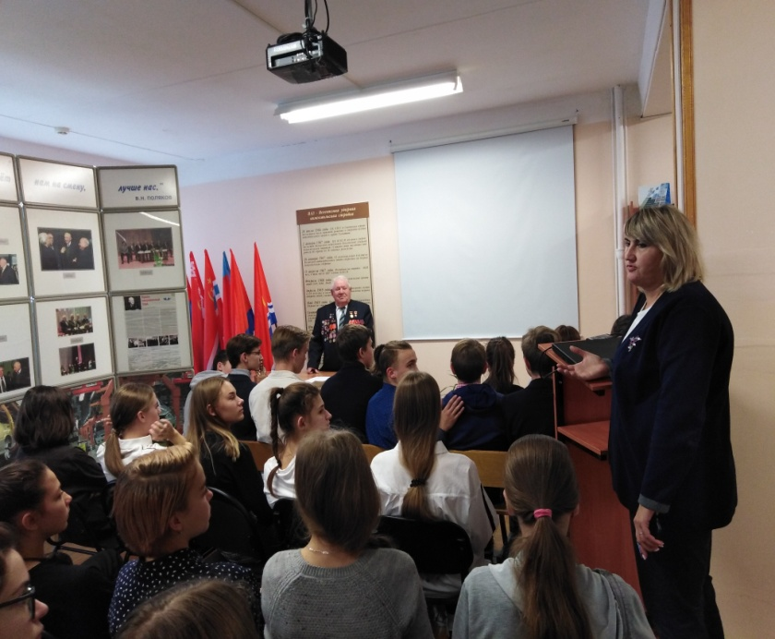


ЭРИДАН
Октябрь
2022
Все победы начинаются с победы над самим собой
Газета МБУ «Лицей № 76 имени В.Н.Полякова» октябрь 2022
Праздничный выпуск 5 октября
День учителя
Учитель всегда был примером особым.
Всегда было ценно учителя слово.
Заслуженно праздник создали однажды
Учителя день – день торжественный, важный.
Желаем учителю каждому в школе
Счастливой учительской, радостной доли.
И мы обещаем, что знания ваши
Мы все воплотим, чтобы жизнь стала краше!
Профессия учителя - одна из самых древних профессий на Земле. Для каждого человека, на любом этапе его существования необходим человек, который мог бы объяснить ту или иную проблему, ситуацию или просто событие.
Когда-то давно, когда разделения труда не существовало, учителями становились все старшие, наиболее опытные представители племени, общины. При переходе к разделению труда, учителями становились люди, практиковавшие то или иное ремесло и передававшие тот или иной навык знание.
И лишь в 18 - 19 веках, преподавание как официально признанная профессия стало массовым явлением в Европе и во всём мире.

Slide 2
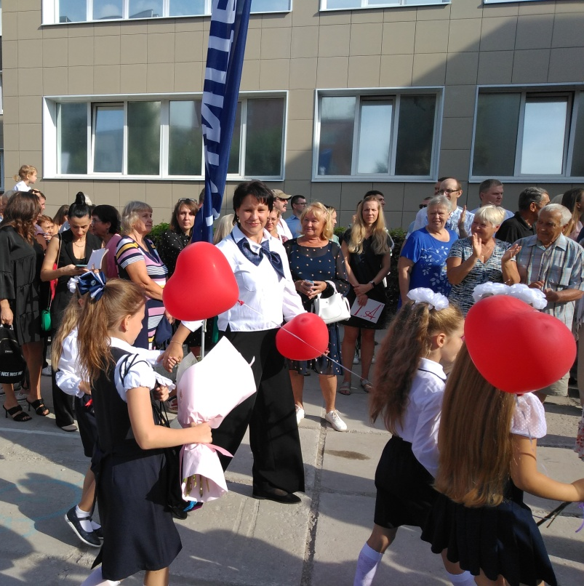

Праздничный выпуск 5 октября – День учителя.
Наверняка, каждый человек хранит в памяти образ первого учителя, помнит свой первый урок. И этому есть своё объяснение, так как педагог занимается не только обучением, но и воспитанием, а главной ценностью остаётся профессиональный уровень и знания учителя.
Татьяна Вениаминовна Цылева – учитель начальных классов высшей категории -
ведет своих первоклассников
1 сентября 2022 года в лицей. Она откроет для них длинную дорогу к знаниям.
На ее счету уже 7 выпусков детей из начальной школы. Но ее ученики не забывают своего первого учителя. Они часто приходят к ней за советом, поделиться своими успехами.
Вопросы учителю Цылевой Татьяне Вениаминовне
1. Что вас привлекает в профессии учителя?
Педагог учит жить и учиться жить одновременно. Это увлекательнейшая профессия в которой человек может либо обрести, либо потерять себя. Ему вручаются судьбы и он, как истинный мастер своего дела, строит их по кирпичику, наполняя строение устойчивостью и силой. А спустя годы наблюдать за плодами своего труда и гордиться тем, что он – педагог.
2. Какими качествами, на ваш взгляд, должен обладать учитель?
Учитель должен уважать детей, быть толерантным, самокритичным, добиваться авторитета реальными делами, понимать свою миссию.
3. В каком возрасте вы решили стать учителем?
В 18 лет
4. Хотели бы вы попробовать себя в другой профессии? Если да, то в какой?
Дизайнер одежды или интерьера.
Поздравления от учеников 1 «Б» класса
Мы хотим пожелать нашим учителям здоровья, красоты, воспитанных детей, любви.
2

Slide 3
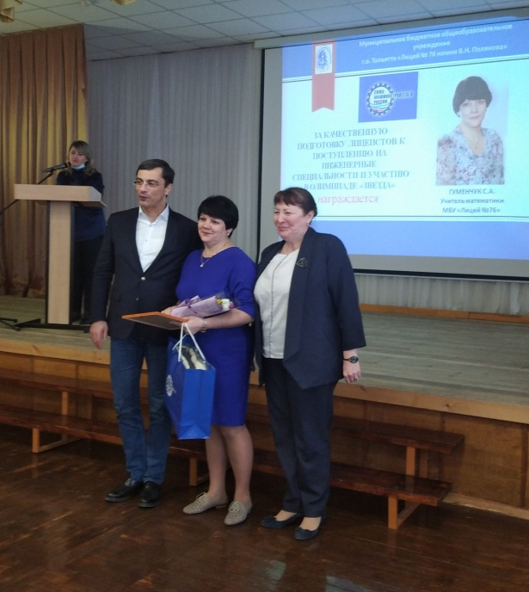
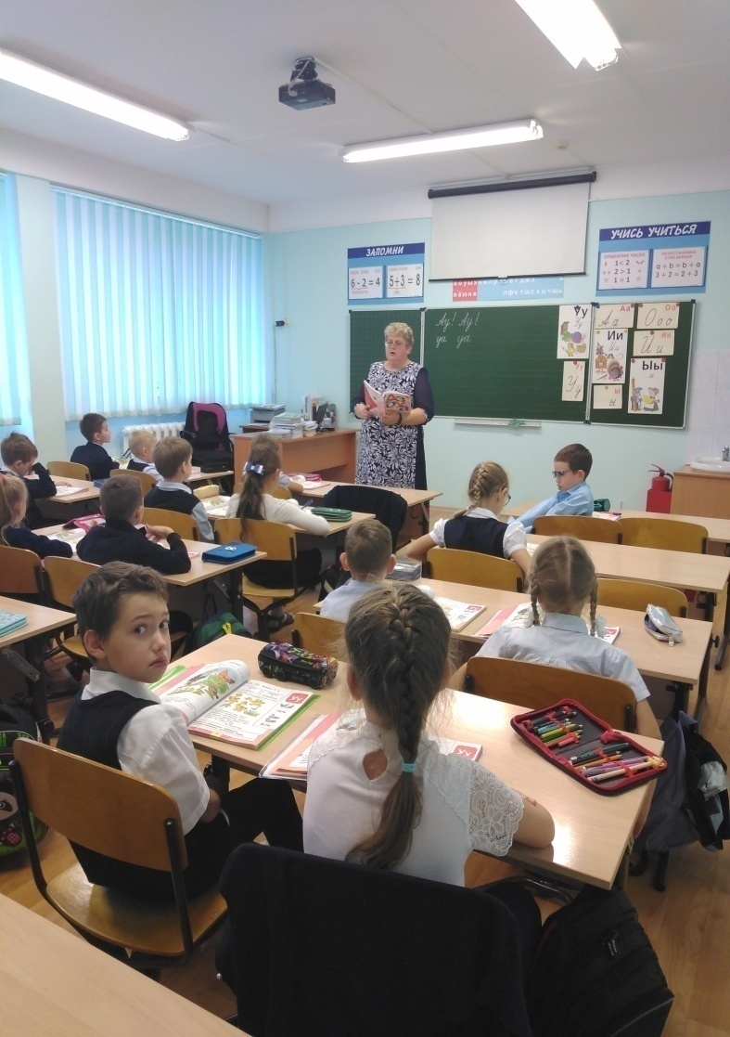

Праздничный выпуск 5 октября – День учителя.
В нашем лицее работает много заслуженных учителей, чей труд неоднократно отмечался почетными грамотами благодарностями и наградами.
Станислава Анатольевна Гуменчук – учитель математики высшей категории развивает в ребятах не только навыки быстрого счета, но и учит их мыслить логически. На ее уроках не бывает скучно.
Первый зам.председателя Союза машиностроителей России В.Гутенев , побывав в нашем лицее, высоко оценил труд педагогов и вручил им дипломы за успехи в работе и памятные подарки. Среди них была и Станислава Анатольевна.
.
Светлана Юрьевна Шубина – учитель начальных классов первой категории :
1. Что вас привлекает в профессии учителя?
Постоянное общение любовь к детям, видеть результат своего труда.
2. Какими качествами, на ваш взгляд, должен обладать учитель?
Порядочность, отзывчивость доброта требовательность справедливость терпение
3. В каком возрасте вы решили стать учителем?
В возрасте 9 лет. Я до сих пор помню свою первую учительницу!
4. Хотели бы вы попробовать себя в другой профессии? Если да, то в какой?
Возможно, но не сейчас.
Сайт лицея:
3

Slide 4

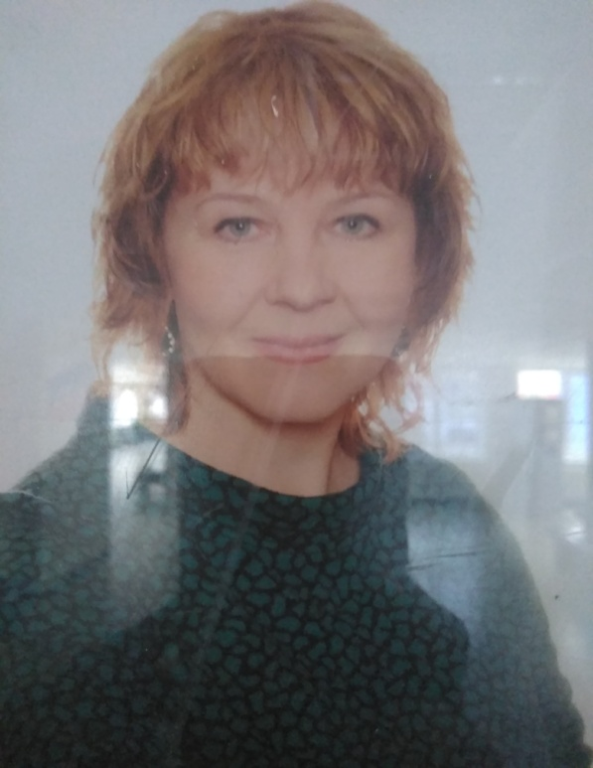
Праздничный выпуск 5 октября – День учителя.
Вопросы для учеников – 6“А”
Каким должен быть идеальный учитель?
Добрым, отзывчивым, справедливым, одеваться по форме, не повышать голос, защищать, хорошо объяснять.
2. Какой урок запомнили больше всего?
Историю и обществознание (интересно!)
3. Плюсы и минусы работы учителя?
“-” –маленькая зарплата,
“+” – помогают людям, дарят знания.
4. О чем мечтает учитель?
Чтобы все хорошо себя вели и о времени.
6 А класс
.
Ольга Леонидовна Зерали – учитель биологии высшей категории, Почетный работник общего образования РФ, победитель конкурса «Лучший учитель РФ – 2009».
1. Что вас привлекает в профессии учителя?
Нравится давать знания, воспитывать, экспериментировать.
2. Какими качествами, на ваш взгляд, должен обладать учитель?
Порядочность, отзывчивость доброта требовательность справедливость терпение
3. В каком возрасте вы решили стать учителем?
В возрасте 9 лет. Я до сих пор помню свою первую учительницу!
4. Хотели бы вы попробовать себя в другой профессии? Если да, то в какой?
Возможно, но не сейчас.
Сайт лицея:
4

Slide 5
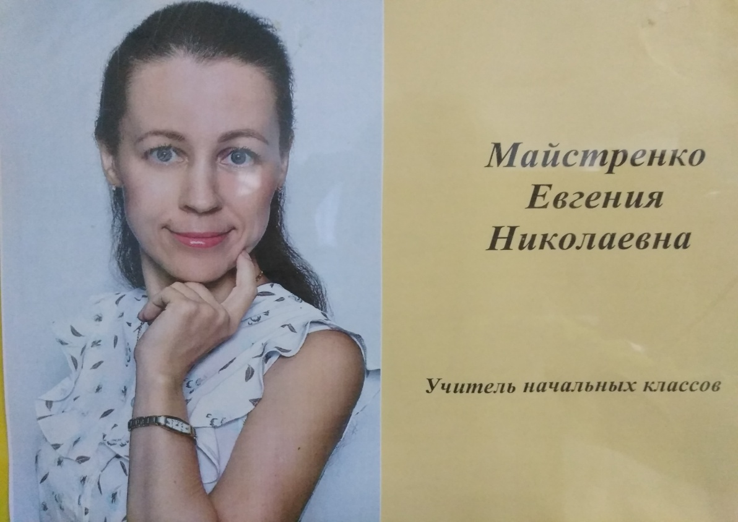

Праздничный выпуск 1 сентября
Майстренко Евгения Николаевна
учитель начальных классов
1. Что вас привлекает в профессии учителя?
Общение с людьми, быть нужной и значимой в жизни детей.
2. Какими качествами, на ваш взгляд, должен обладать учитель?
Строгость, уверенность, гибкость, терпение.
3. В каком возрасте вы решили стать учителем?
В начальной школе.
4. Хотели бы вы попробовать себя в другой профессии? Если да, то в какой?
Может быть в сфере красоты (парикмахер, визажист)
Вопросы для учеников – 3“Г”
Каким должен быть идеальный учитель?
Добрым, справедливым, объяснять без криков, веселый, понимающий, общительный, не задавать на дом задания.
2. Какой урок запомнили больше всего?
Уроки музыки, ИЗО они проходят весело. Физкультура любимый у многих урок из-за игр
3. Плюсы и минусы работы учителя?
“-” – приходится по 100 раз объяснять одно и тоже.
“+” – платят зарплату не надо делать домашнее задание.
4. О чем мечтает учитель?
О том, чтобы дети хорошо учились, о зарплате в 50 т.р., чтобы все слышали с первого раза.
5

Slide 6
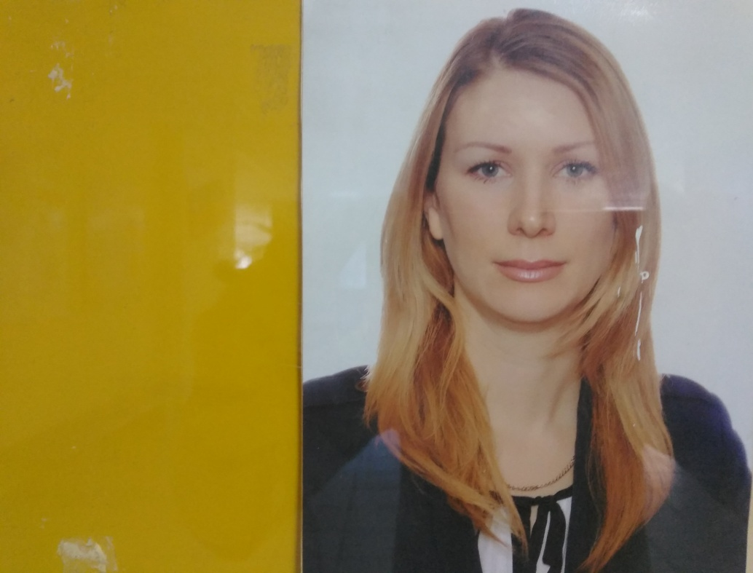

Праздничный выпуск 1 сентября
Тихонова Светлана Николаевна
учитель английского языка
1. Что вас привлекает в профессии учителя?
Любовь к детям, активная жизнь, не только учить, но и учиться самому.
2. Какими качествами, на ваш взгляд, должен обладать учитель?
Мастерством (универсал), организация, тактичность, коммуникабельность, креативность, грамотность, решительность.
3. В каком возрасте вы решили стать учителем?
В 32 года
4. Хотели бы вы попробовать себя в другой профессии? Если да, то в какой?
Не вижу себя в других профессиях.
Вопросы для учеников – 8 «В»
Каким должен быть идеальный учитель?
Молодым, с чувством юмора, позитивным, на одной волне с учениками, модно одеваться
2. Какой урок запомнили больше всего?
Биология
3. Плюсы и минусы работы учителя?
“-” – низкая зарплата
“+” – мастерство
4. О чем мечтает учитель?
О дополнительном выходном дне.
6

Slide 7


Праздничный выпуск 5 октября – День учителя.
Учредитель: МБУ «Лицей № 76» Руководитель - Газизова О.Н.– зам. директора Периодичность: 1 раз в месяц Редактор – Полозова С.В.
Выходит: с 1 сентября 2021 года
Наш адрес: Самарская область,
г. Тольятти, пр-т Степана Разина 78
Контакты: 8(8482) 34-10-07
Сайт лицея: scool76@edu.tgl.ru
Сайт лицея:
7

